Slide 1

新员工培训
2022年度新员工反三违及安全知识培训
主讲人：XXXXXX

Slide 2

第一节
安全为了谁？

Slide 3


安全为了谁
想一想？
搞好安全工作，企业会不会受益？
搞好安全工作，自己会不会受益？
会！

Slide 4
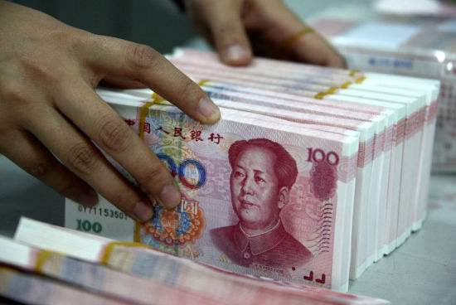
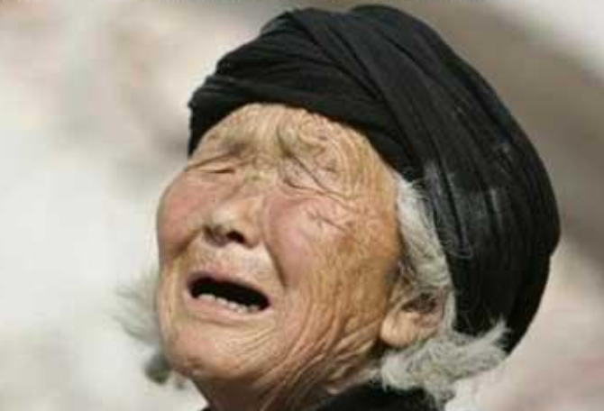
假如：发生事故，1名职工伤亡。
安全为了谁
对公司的损失
对职工的损失

Slide 5


公司的结局： 职工的结局：
安全为了谁

Slide 6
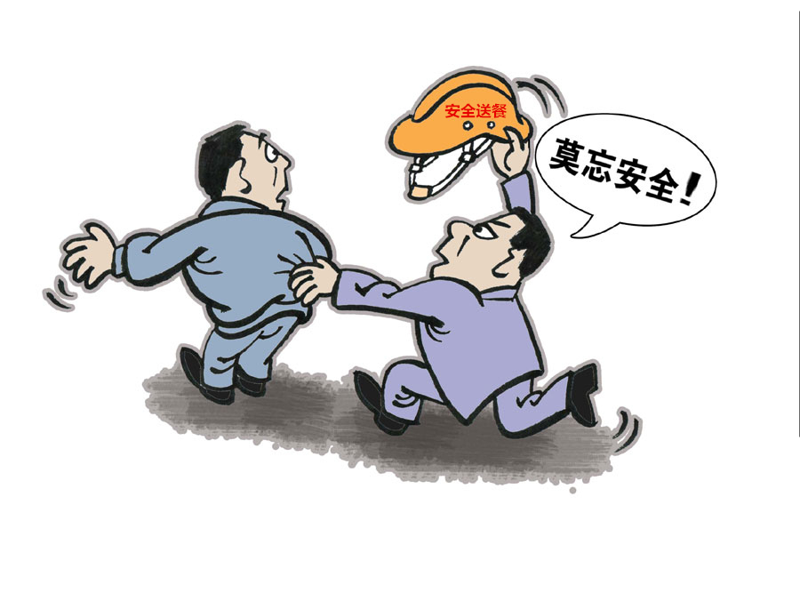
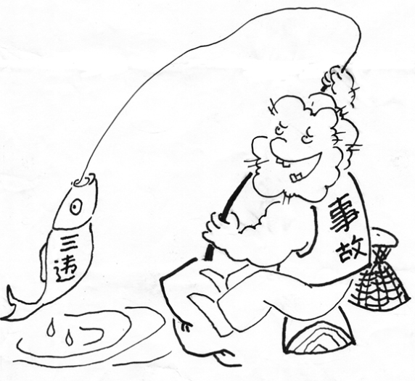
结论：
安全为了谁
做好安全工作，
员工不仅是受益者，
而且是最大的受益者！

Slide 7
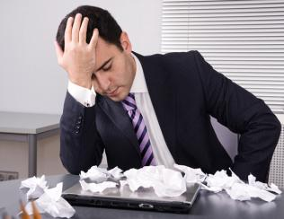
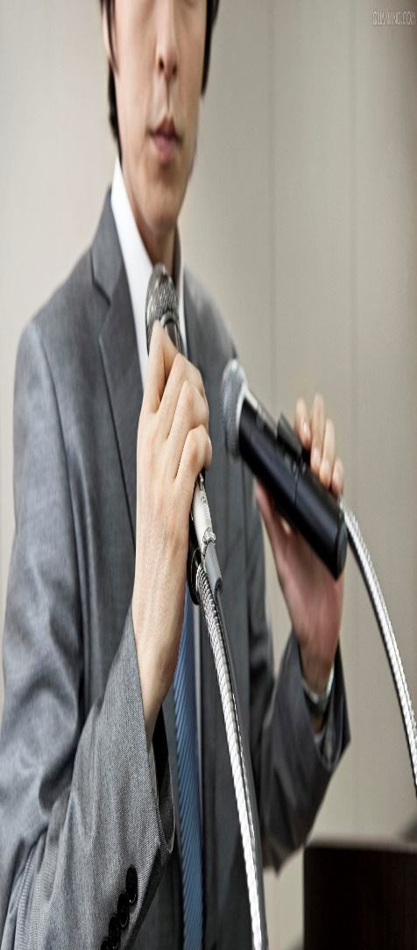
为什么要反违章
为什么要反违章？
违章现象是普遍存在
违章制约了生产！
违章危害员工生命！
……
……
杜绝违章现象是企业预防事
故发生的重要手段
想吃日式料理！
员工鲜血和生命换来的！
避免受到惩罚！
违章让人不放心！
……

Slide 8

为什么要反违章
海因里希事故连锁轮
海因里希（Heinrich）的骨牌理论不仅明确了事故是如何发生的，而且有助于调查人员制定调查内容和预防措施，避免事故发生。
海因里希把伤害事故的发生、发展过程描述为具有一定因果关系的事件的连锁发生过程，即：
人员伤亡的发生是事故的结果。
事故的发生是由于：人的不安全行为；物的不安全状态。
人的不安全行为或物的不安全状态是由于人的缺点造成的。
人的缺点是由于不良环境诱发的，或者是由先天的遗传因素造成的。
遗传因素
人的缺陷
不安全行为状态
事故
伤亡
Notes:
在海因里希最初提出的事故因果连锁过程包括如下5个因素：
遗传及社会环境：遗传因素及环境是造成人的性格上缺点的原因，遗传因素可能造成鲁莽、固执等不良性格；社会环境可能妨碍教育、助长性格上的缺点发展。
人的缺点：人的缺点是使产生不安全行为或造成机械、物质不安全状态的原因，例如鲁莽、固执、过激、神经质、轻率等性格上的先天缺点，以及缺乏安全生产知识和技能等后天缺点。
人的不安全行为或物的不安全状态：所谓人的不安全行为或物的不安全状态是指那些曾经引起过事故，或可能引起事故的人的行为，或机械、物质的状态，它们是造成事故的直接原因。例如，在起重机的吊荷下停留、不发信号就启动机器、工作时间打闹或拆除安全防护装置等都属于人的不安全行为；没有防护传动齿轮、裸露带电体或照明不良等属于物的不安全状态。
事故：事故是由于物体、物质、人或放射线的作用或反作用，使人员受到伤害或可能受到伤害的、出乎意料之外的、失去控制的事件。坠落、物体打击等使人员受到伤害的事件是典型的事故。
伤害：直接由于事故而产生的人身伤害。人们用多米诺骨牌来形象地描述这种事故因果连锁关系，得到图中那样的多米诺骨牌系列。在多米诺骨牌系列中，一颗骨牌被碰倒了，则将发生连锁反应，其余的几颗骨牌相继被碰倒。如果移去连锁中的一颗骨牌，则连锁被破坏，事故过程被中止。海因里希认为，企业安全工作的中心就是防止人的不安全行为，消除机械的或物质的不安全状态，中断事故连锁的进程而避免事故的发生。

Slide 9
为什么要反违章
管
理
失
误
个
人
原
因
不安
全行
为及
状态
事
故
伤
亡
博德事故因果连锁
在海因里希事故因果连锁的基础上，博德提出了反映现代安全观点的事故因果连锁。
博德认为，尽管人的不安全行为和物的不安全状态是导致事故的重要原因。事故的产生是由于个人的原因：缺乏知识、技能，工作态度不端正，身体和精神方面的问题等。
而其根本原因是管理失误：对人的管理和对物的管理。

Slide 10

为什么要反违章
冰山
死亡、重伤事故
轻伤事故
急救事故
隐藏部分
不安全行为
不安全状态
风险
危害

Slide 11
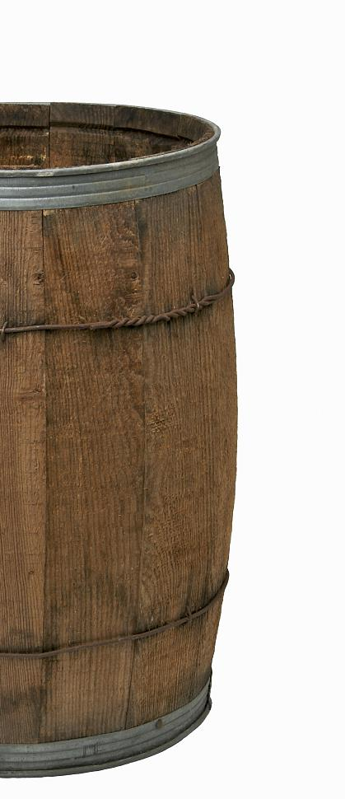
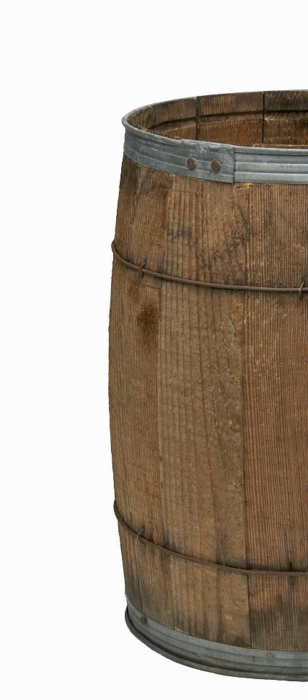
木桶定律
一只水桶能装多少水取决于它最短的那块木板 。一只木桶想盛满水，必须每块木板都一样平齐且无破损，如果这只桶的木板中有一块不齐或者某块木板下面有破洞，这只桶就无法盛满水。一只木桶能盛多少水，并不取决于最长的那块木板，而是取决于最短的那块木板。也可称为短板效应。任何一个组织，可能面临的一个共同问题，即构成组织的各个部分往往是优劣不齐的，而劣势部分往往决定整个组织的水平

Slide 12
第二节
什么三违？

Slide 13
三违的定义
“三违”是“违章指挥、违章作业（操作）和违反劳动纪律”的简称
违章指挥
违章作业
违反劳动纪律

Slide 14
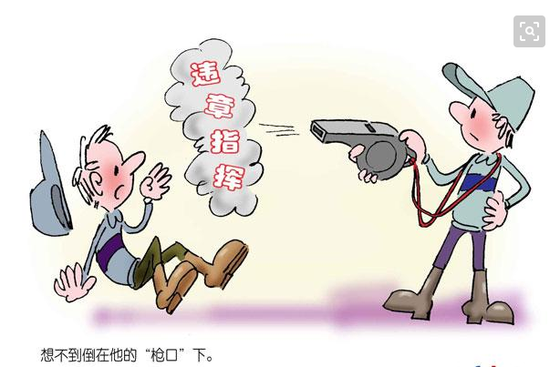
违章指挥
常见违章指挥
1.
不按照安全生产的要求履行职责；
不按规定要求制定、审查、批准技术方案和安全措施；
2.
3.
发现违章不制止；
不按规定给职工配备必须的劳动安全卫生防护用品；
是指生产经营单位的各级管理人员违反国家安全生产方针、政策、法律、条例、规程、制度及生产经营单位的规章制度或技术方案的指挥行为。
4.
指挥者未经培训上岗，不按照规定对员工进行安全教育培训，使用未经安全培训的劳动者或无专门资质认证的人员；
5.

Slide 15
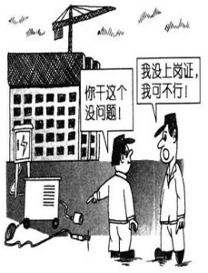
违章指挥
“三违”的危害性
● 强令员工违章冒险作业。
● 对已发现的事故隐患不及时采
取措施，放任自流。
Notes:
更多资料添加公众号hsevclass

Slide 16
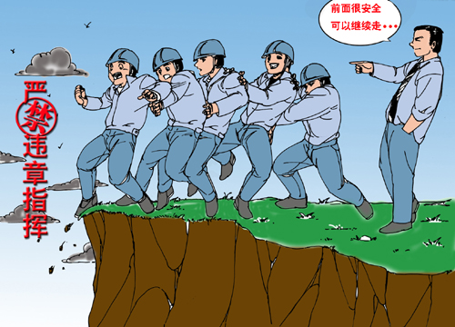
违章指挥

Slide 17
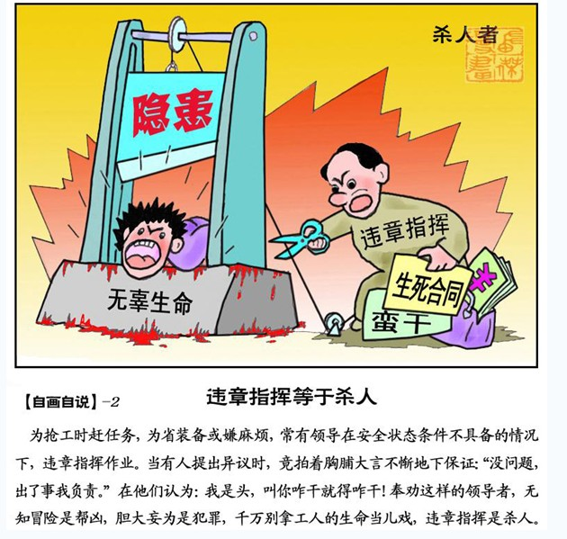
违章指挥

Slide 18
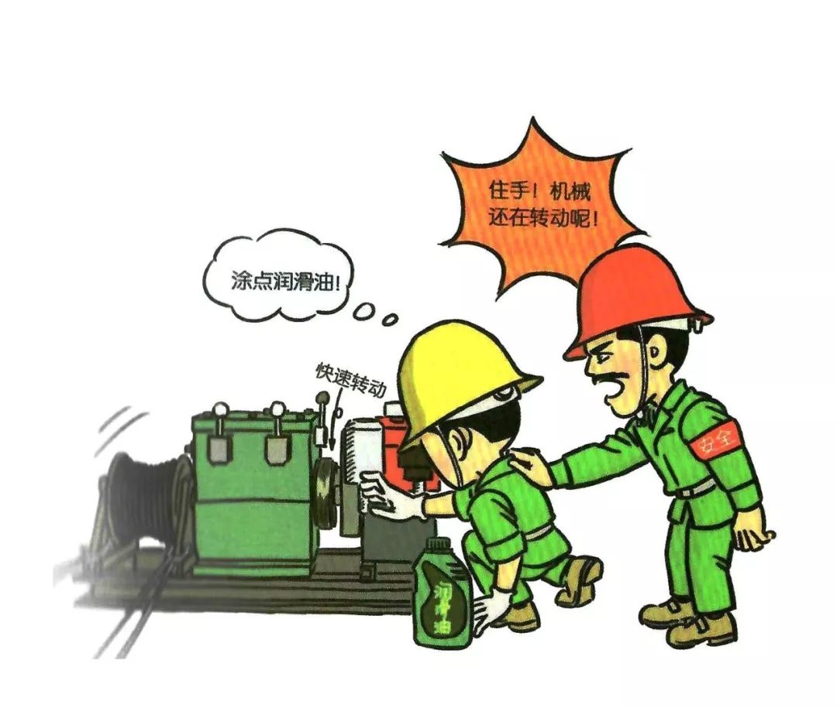
违章作业
常见违章作业
1.
不按规定正确佩戴和劳动防护用品；
2.
未经安全教育上岗作业；
擅自动用机械、电气设备或拆改挪用设施、设备；
3.
4.
使用的安全工具、安全防护品不合格；
是指在生产作业过程中违反国家法律法规和生产经营单位指定的各项规章制度，包括工艺技术、生产操作、劳动保护、安全管理等方面的规程、规则、章程、条例、办法、制度以及有关安全生产的通知、决定。
5.
冒险进入危险区域；
不执行规定的安全防范措施，对违章指挥盲目服从，不加抵制；
6.

Slide 19
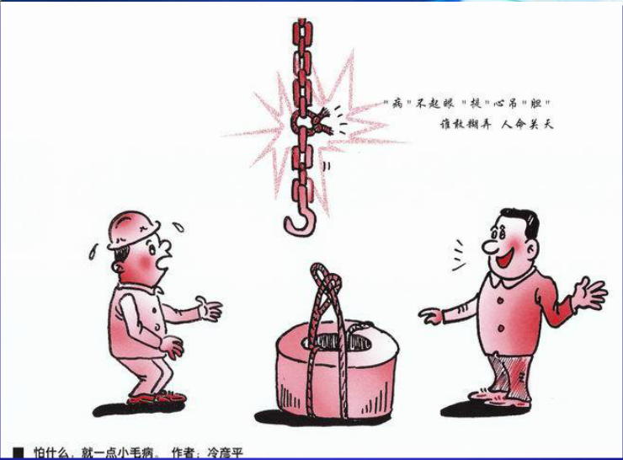
违章作业

Slide 20
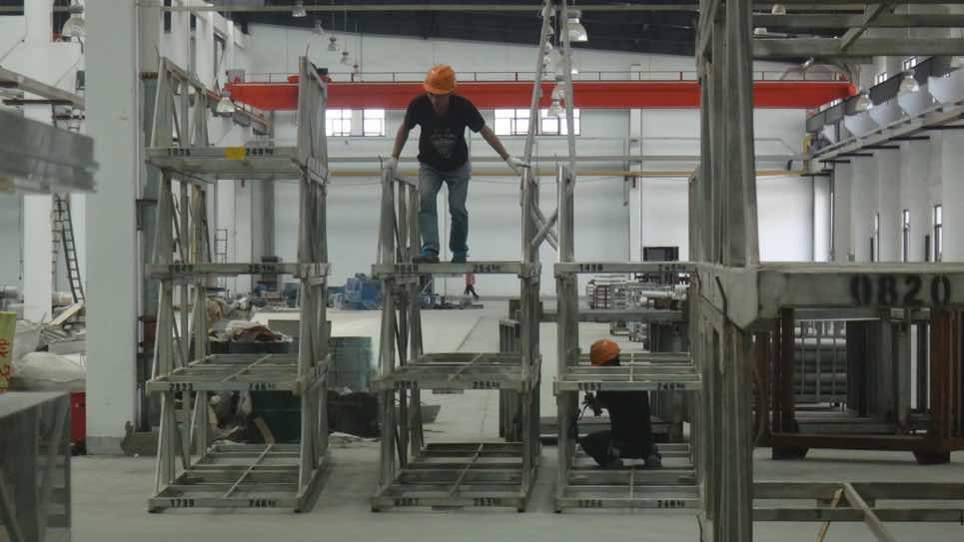
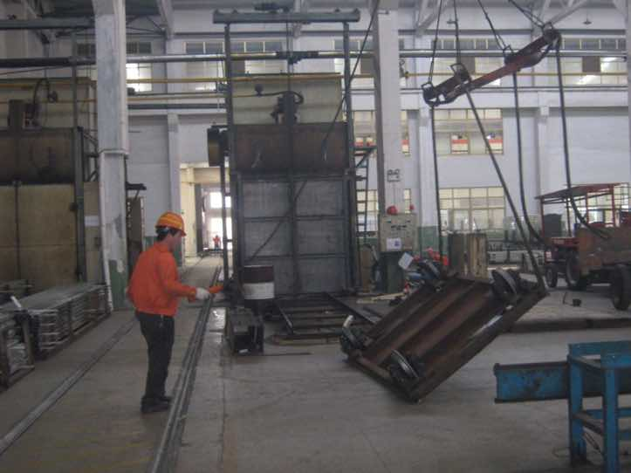
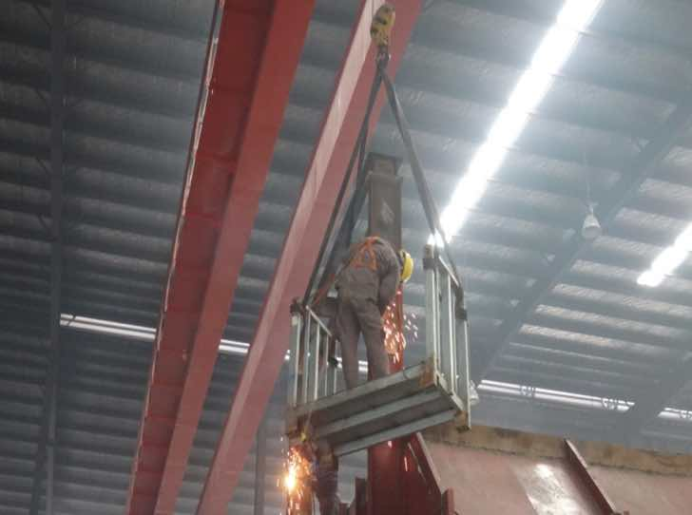
违章作业

Slide 21
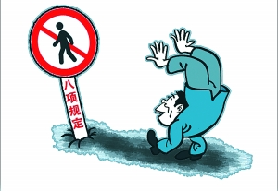
违反劳动纪律
常见违反劳动纪律
1.
不遵守各项规章制度，违反工作纪律和操作规程等；
不遵守考勤、休假、生产、奖惩制度及其他纪律；
2.
3.
迟到、早退、中途溜号；工作时间干私活、办私事；
是指违反劳动生产过程中为维护工作团队的集体利益、维持正常的生产秩序而制定的要求每个员工遵守的规章制度的行为。包括组织纪律、工作纪律、技术纪律以及规章制度等。
4.
私自动用他人工具、设备；
5.
不履行劳动合同及违约承担的责任 ；

Slide 22
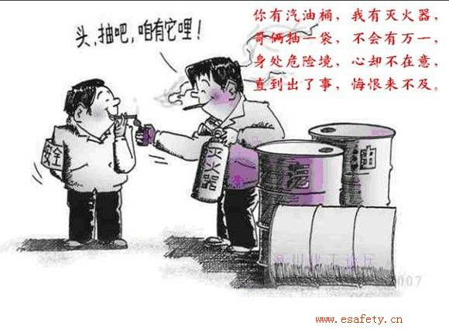

Slide 23
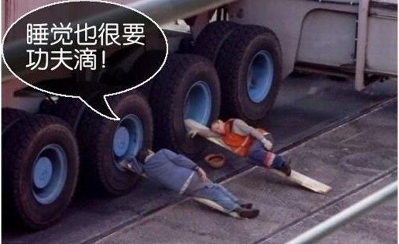
违反劳动纪律

Slide 24
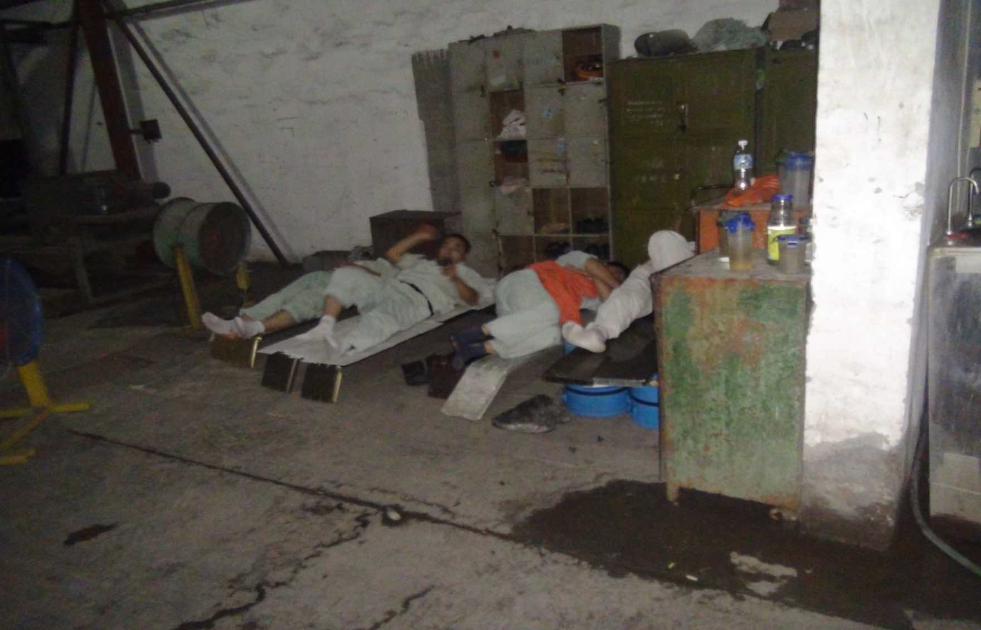
违反劳动纪律

Slide 25
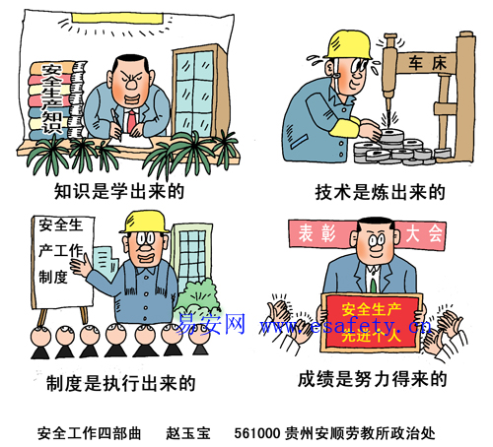
“三违”现象的类型及特点
1、盲目性“三违”
少数职工认为，日常作业只是一种简单的体力劳动，因此，对学技术钻业务和学习安全知识抱着无所谓的度，凭习惯和经验作业，造
成盲目性“三违”。

Slide 26
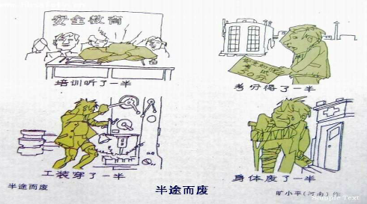
“三违”现象的类型及特点
2、无知性“三违”
相当一部分职工由于
文化素质和技术素质较
低，自控能力和自主保
安意识差，对应知应会
技术和工作措施一知半
解，很多人违了章还根
本不知道错在什么地
方，造成无知性“三违”。
半途而废

Slide 27
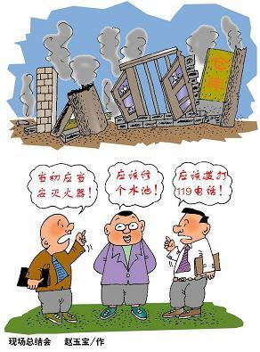
“三违”现象的类型及特点
3、习惯性“三违”
有相当一部分员工，包
括工程技术人员、班组长，
不能摆正安全与效益的关
系，只讲数量，随意省略
安全技术防范措施，在尝
到“甜头”的情况下，实施
习惯性“三违”。

Slide 28
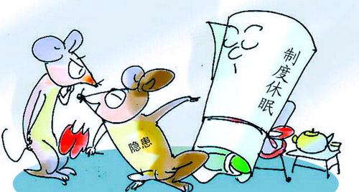
“三违”现象的类型及特点
4、管理性“三违”
有些管理人员，重生产安排轻隐患整改，重制度制定轻现场落实，执行力和服从力差，造成管理性“三违”。

Slide 29
“三违”现象的类型及特点
5、放任性“三违”
个別管理人员
工作责任心不强，
现场管理粗放，对
一些轻微违章现象
睁一只眼闭一只眼，
助长了员工的错误
思想，久而久之，
造成放任性“三违”。
Notes:
更多资料添加公众号hsevclass

Slide 30
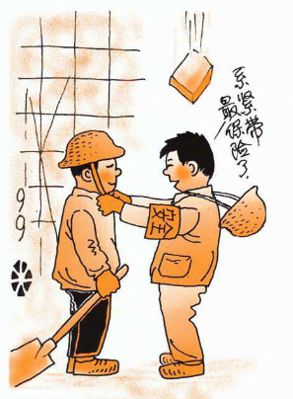
“三违”现象的类型及特点
6、工序性“三违”
个别员工在工作中不按
照规程要求作业，工作质
量差，安全设施不齐全，
给后续工作带来诸多不便，
留下了安全隐患，造成工
序性“三违”。

Slide 31
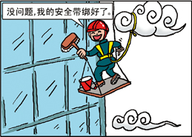
“三违”现象屡禁不止的根源
人的错误思想是导致“三违”的主要根源
1、侥幸心理
有的员工认为自已的自我
控制能力强，对作业环境和
条件变化能够掌握自如，偶
尔违章也不会出事，碰运气
一旦成功，就盲目自信，经
常抱着侥幸心理去违章作业。

Slide 32
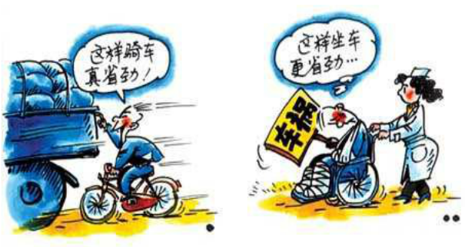
“三违”现象屡禁不止的根源
2、麻痹心理
在单位一段时间没有发生事故、安全生产形势较为稳定的情况下，很多员工就会自觉不自觉地松懈下来，把规程措施置之度外，认为做好安全生产是一件容易的事， “三违”现象逐渐增多。

Slide 33
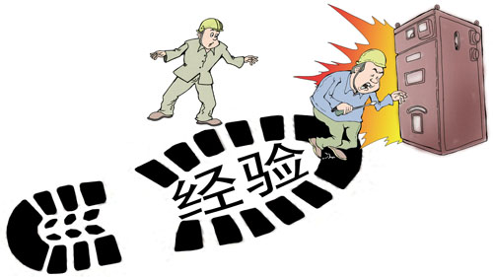
“三违”现象屡禁不止的根源
3、习惯心理
由于工作内容、场所、形式单一，很多管理人员和员工干惯了、看惯了、习惯了，靠惯性作业，凭经验施工，根本不去想是否违章。

Slide 34
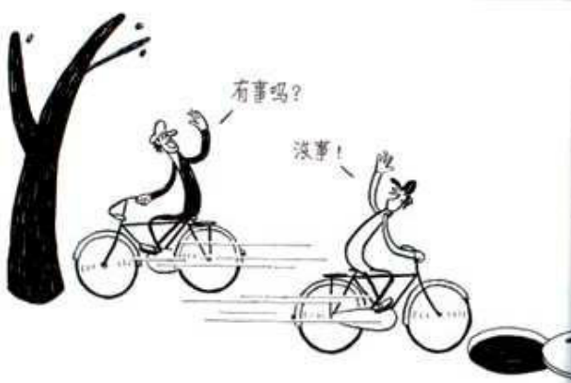
“三违”现象屡禁不止的根源
4、马虎心理
个别员工在工作中马马虎虎，粗枝大叶，作业时注意力不集中，应付公事，糊里糊涂出现“三违”。

Slide 35
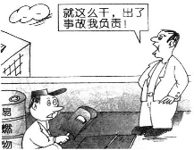
“三违”现象屡禁不止的根源
5、蛮干心理
有些员工，特別是班组长，
摆不正安全与生产、安全与
效益的关系，一心只想多超
产，多拿奖金，不顾作业场
所有没有安全隐患，就是发
现了隐患也不处理，野蛮作
业，甚至简化作业程序，盲
目蛮干。

Slide 36
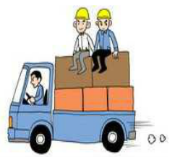
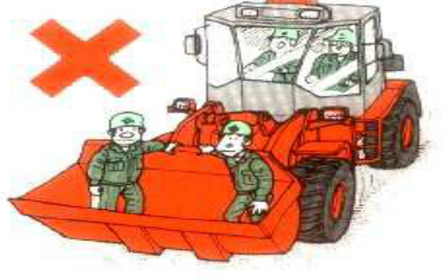
“三违”现象屡禁不止的根源
6、取巧心理
有的职工为了达到早下班早回家的目的，投机取巧，置规章制度于不顾，铤而走险，违章作业，完全不顾其违章行为所产生的严重后果。

Slide 37
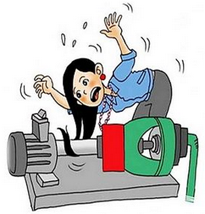
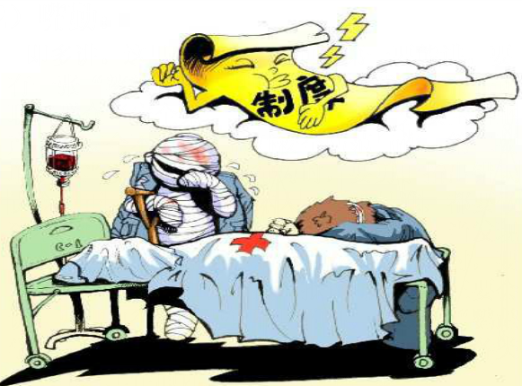
“三违”现象屡禁不止的根源
7、轻视心理
一些新进车间的员工和部分文化程度较低的员工，由于缺乏安全知识，没有认识到安全的重要性和“三违”的危害性，作业中糊里糊涂违章，糊里糊涂出事。
Notes:
更多资料添加公众号hsevclass

Slide 38
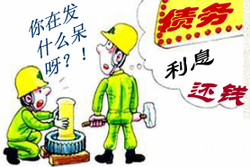
“三违”现象屡禁不止的根源
8、厌倦心理
部分员工因长年累月地高强度劳动身体不堪重负，健康欠佳，生产热情不高，工作完全处于机械的应付状态，使安全缺乏可靠性。

Slide 39
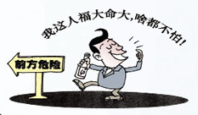
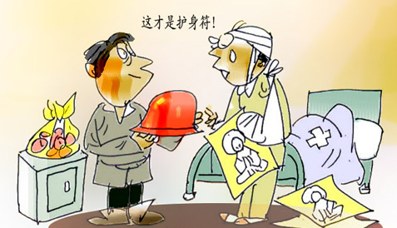
“三违”现象屡禁不止的根源
9、唯心心理
个别员工受封建迷信思想影响，抱着“是福不是祸，是祸躲不过”的错误想法，不注意安全，随意工作，经常导致违章作业。

Slide 40
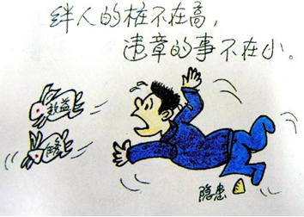
“三违”及其危害
三违的危害
违章
事故
起因
后果

Slide 41

三违的危害
海因里希法则：300：29：1
1
29
每300次违章行为，约造成29次轻伤或微伤事故，并造成1起重伤或死亡事故。
300
重伤或死亡占0.3%
轻伤或微伤占8.8%
无伤害或事故苗头占90.9%

Slide 42
“三违”及其危害
三违的危害
生产过程中大量的统计数据表明，绝大多数事故的发生与人的不安全行为有关。
根据对全国每年上百万起事故原因进行的分析证明，95％以上是由于违章而导致的。
法国电力公司在1990年提出的安全分析最终研究报告中指出，70-80%的事故与人的不安全行为有关。
日本劳动省1983年对制造业伤亡事故分析表明，由人的不安全行为导致的事故占92.4%。
美国矿山调查表明，由人的不安全行为导致的事故占矿山事故总数的85%。
“三违”现象是导致事故多发的重要原因，它是典型的“人的不安全行为”。由此可见，人对于安全的主导作用，贯穿于企业安全的所有方面。

Slide 43
三违的危害
危害个人
危害家庭
危害企业
危害国家

Slide 44
三违产生的直接原因
1
生产计划不切合实际，盲目追求生产进度；
2
没有足够的安全防护设施，安全措施不到位；
管理者安全意识淡薄，藐视安全技术规程，不尊重专业人员、员工的建议，对施工现场的情况了解不够，有意或无意地强令或指挥他人冒险作业。
3
”
出现违章指挥的原因

Slide 45
三违产生的直接原因
1
技术水平不高，不知道正确的操作方法；
2
明知道是违章行为，但冒险作业；
明知道正确的操作方法，但怕麻烦，图省事而采取违章操作行为；
3
侥幸心里严重，明知道这种违章可能要出事故，还采取这种违章行为。
4
”
出现违章操作行为的原因

Slide 46
三违产生的直接原因
1
管理不严、有章不循、有章不依、违章不究。
一些单位有制度、有规章，都属于表面形式，满足于挂在墙上、写在纸上、说在嘴上，但不落实在行动上
2
真正发现违反劳动纪律行为的人和事，碍于情面，管理软弱，处理较少，使违规者胆子更大
3
未违章者纷纷效仿，直至酿成大的事故，给集体和个人带来不必要的损失，发生事故时后悔莫及。
4
”
违反劳动纪律的原因

Slide 47
三违产生的心理原因
侥幸心理
有一部分人在几次违章没发生事故后，慢慢滋生了侥幸心理，混淆了几次违章没发生事故的偶然性和长期违章迟早要发生事故的必然性。
有的人自以为技术好，有经验，常满不在乎，虽说能预见到有危险，但是轻信能避免，用冒险蛮干当作表现自己的技能。有的新人技术差，经验少，可谓初生牛犊不怕虎，急于表现自己，以自己或他人的痛苦验证安全制度的重要作用，用鲜血和生命证实安全规程的科学性。
省能心理
人们嫌麻烦，图省事，降成本，总想以最小的代价取得最好的效果，甚至压缩到极限，降低了生产安全系统的可靠性。尤其是在生产任务紧迫和眼前既得利益的诱因下，极易产生。
自我表现心理
逆反心理
从众心理
在人与人之间关系紧张的时候，人们常常产生这种心理。把同事的善意提醒不当回事，把领导的严格要求口是心非，气大于理，置安全规章于不顾，以致酿成事故。
别人做了没事，我也肯定不会有事。尤其是当一个安全秩序不好，管理混乱的场所，这种心理会象瘟疫一样，严重威胁企业的生产安全。

Slide 48
三违产生的客观原因
岗位培训不到位
作业环境不安全
管理制度不完善
社会环境不理想

Slide 49
事故的特征
偶然性、随机性
潜在性
从本质上说，大多数事故属于在一定条件下可能发生，也可能不发生的随机事件，往往是许多偶然因素引起的，因而事故的发生具有随机性质。事故的发生具有偶然性和随机性，因此对事故防范的有效性和及时性就变得十分重要。
01
02
导致事故发生的因素，即“隐患或潜在危险”是早就存在的，只是未被发现或已发现而没有受到应有的重视而已（如大量的违章作业行为长期存在）。随着时间的推移，一旦条件具备，就会显现并引发事故，这就是事故的潜在性。因此在安全生产管理和事故预防工作上必须要做实、做细，对各种可能发生的情况都要有相应的准备，都要有应急预案，防范于未然。

Slide 50
第三节
如何治理三违？

Slide 51
如何反三违？
“三违”易发环节进行严格监督，制定相应的管理制度，定期对员工进行安全教育，预防员工放松警惕，产生懈怠心理。
工作间断后复工环节
急于下班；产假、病假后不能进入工作状态
“三违”易发作业环节
工作条件发生变化的环节
恶劣天气；照明不充足；设备更换；新工作场所
工作终结的环节
疲惫劳累；急于下班；放松警惕
节假日前后、加班的环节
节日综合征；抱怨加班；工作图快

Slide 52



反“三违”措施
如何反三违？
工业伤害事故的发生发展过程描述为具有一定因果关系事件的连锁。
人的不安全行为
物的不安全状态
环境或先天
事故
人的缺点
人员伤亡
诱发
导致
理论意义：企业安全工作的中心就是防止人的安全行为，消除机械或物质的不安全状态，中断事故连锁的进程，从而避免事故的发生。

Slide 53
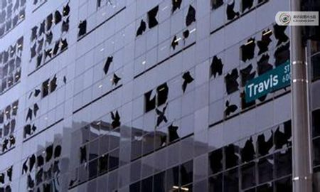
如何反三违？
【规范制度】
【处理】
治理“三违”行为的规范制度是一把具体的标尺，便于衡量和规范企业与员工的行为，保证了企业治理“三违”有章可循。
处理“三违”行为时，按照制度进行处理。对于同一次“三违”行为，不能重复处罚，否则会导致员工产生逆反、埋怨等心理。
【培训宣贯】
【处罚】
治理“三违”行为的规范制度正式使用后，首先要做的就是对企业所有的员工进行新制度培训
必须处罚的情况：
违反禁令；重复“三违”行为；明知故犯；违章指挥；不服从管理
【执行】
【检查审核】
无论多好的制度，如果没有执行，都只能是纸上谈兵，得不到有效地落实。治理“三违”制度执行的好坏，是反“三违”工作能否顺利进行的关键所在。
在进行检查审核时，应该整体与重点兼顾。对于企业整体情况，要做到全面、到位，不能留死角。对于重点部位应该着重关注。

Slide 54
如何反三违？
员工反“三违”安全意识的建立是一个长期的、持续的过程，可以通过不同的方式来进行。
对员工进行安全教育培训
开展安全活动
开好班前班后会
严格考核“三违”行为

Slide 55
如何反三违？
企业反“三违”的
工作重点是基层操作岗位
生产一线各部门、班组是企业反
“三违”、消灭事故的前沿阵地
一线员工的反“三违”工作仍然严峻

Slide 56
如何反三违？
① 加强反“三违”的舆论宣传
② 做好法律法规、管理制度、操作规程、安全知识的教育培训
③ 重点管理好三类人群，即特种作业人员、新员工、外协人员
④ 安全管理人员加强监督
⑤ 加强现场巡查管理

Slide 57
如何反三违？
⑥ 每天坚持班前班后会反“三违”
⑦ 严格依照执行操作规程作业
⑧ 做好关键装置、重点部位的检查及隐患整改工作
⑨ 加强班组的业务知识学习培训，了解作业危害
⑩ 做好员工思想工作，引导、教育员工养成遵章守纪的习惯
⑾ 完善惩处机制，追究“三违”责任

Slide 58
反“三违”措施
反三违必须要控制16种人
一是不考虑后果的“大胆人”
九是难事缠身的“忧愁人”
二是冒险蛮干的“危险人”
十是急于求成的“草率人”
三是冒失莽撞的“勇敢人”
十一是心神不定的“心烦人”
四是盲目听指挥的“糊涂人”
十二是单纯追求任务指标的“效益人”
五是吊儿郎当的“马虎人”
十三是休息不好身体欠佳的“疲惫人”
六是投机取巧的“大能人”
十四是变化工种岗位的“改行人”
七是凑凑和和的“懒怠人”
十五是初来乍到的“新员工”
八是委屈满腹的“气愤人”
十六是力不从心的“老员工”

Slide 59

预防习惯性违章
习惯性违章的预防
一、实现设备本质安全
1、消除危险源。
2、增设保护装置，避免意外伤害。
3、减少接触危险部位的次数。
4、将人与设备隔离。
5、提供个人防护装备。

Slide 60
预防习惯性违章
习惯性违章的预防
二、保护劳动者和有关人员安全
1、通过培训提高人们辩别
危险的能力。
2、将机器的危险部位涂上
醒目的安全色。
3、加强技培，提高自我保
护能力。
4、加大违章成本，促进遵
章守纪。

Slide 61
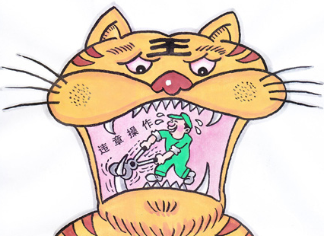
预防习惯性违章
班组纠正习惯性违章者的办法
1、让习惯性违章者抄写安全规程。
2、让其作出检讨并写出保证书。
3、对其违章行为予以曝光。
4、让其当义务安全员纠正违章行为。
5、对其进行强制培训。
6、对拒不改正者调岗或辞退。

Slide 62
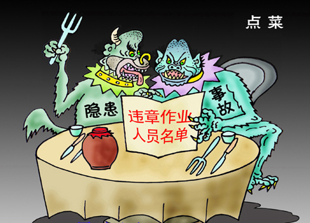
预防习惯性违章
职工个人怎样预防习惯性违章
1、加强学习，端正态度，提高认识。
2、积极参加培训，提升自我防护能力。
3、自觉规范行为，下决心不违章。
4、虚心接受他别人的监督。
5、勇于监督别人的违章行为。

Slide 63
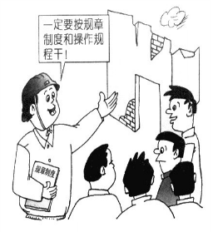
从业人员安全须知
五必须
■ 必须遵守公司安全生产规章制度
■ 必须经安全培训考核合格后才能上岗
■ 必须了解本岗位的危险危害因素
■ 必须正确佩戴和使用劳动防护用品
■ 必须严格遵守特种作业安全要求

Slide 64
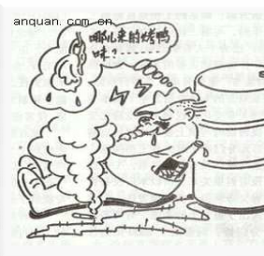
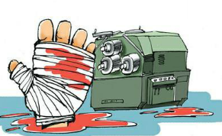
从业人员安全须知
五严禁
▲ 严禁擅自拆除戓移动安全装置
和安全标志
▲ 严禁擅自触摸与己无关的设备、
设施
▲ 严禁串岗、睡岗或嬉戏打闹
▲ 严禁在禁火区域内吸烟、动火
▲ 严禁在上岗前和工作时间饮酒

Slide 65

从业人员安全须知
健
康
？
健
康
家
庭
事
业
地
位
金
钱
家
庭
事
业
地
位
金
钱
当把人的生命比作“1”时，生活就是在“1”后
面加“0”，后面加的“0”越多，说明事业越成功、
家庭越幸福。倘若人的生命不存在了，后面加
再多的“0”还有什么意义呢？

Slide 66
第四节
新员工安全须知

Slide 67
从业人员安全须知
1、中华人民共和国安全生产法
安全生产责任制（第二十二条要求）
安全生产责任制
建立相应的机制
各岗位的责任人员
责任范围
考核标准
对责任制落实情况的监督考核保证责任制的落实
生产经营单位的全员安全生产责任制应当明确各岗位的责任人员、责任范围和考核标准等内容。
生产经营单位应当建立相应的机制，加强对全员安全生产责任制落实情况的监督考核，保证全员安全生产责任制的落实。

Slide 68
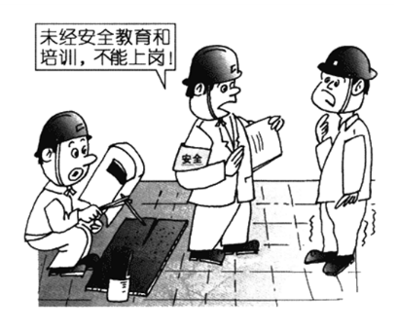
国家相关法律法规
1、中华人民共和国安全生产法
从业人员上岗要求（第二十八条要求）
培训合格
上岗作业
保证具备必要的安全生产知识
熟悉有关安全制度和操作规程
掌握本岗位的安全操作技能
了解事故应急措施，知悉权利和义务
安全培训
生产经营单位
从业人员
培训不合格
不得上岗

Slide 69

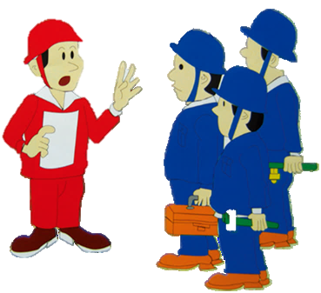
国家相关法律法规
1、中华人民共和国安全生产法
从业人员遵守规程
十项权利——合同权
人业人员
签订劳动合同
生产经营单位
如实告知
遵守安全制度
安全操作规程
生产经营单位
保障从业人员劳动安全
防止职业危害的事项
为从业人员办理工伤保险
从业人员
作业场所和工作岗位存在的
危险因素
防范措施
事故应急措施
不得签订生死合同
不得以任何形式与从业人员订立协议，免除或者减轻其对从业人员因生产安全事故伤亡依法应承担的责任。

Slide 70

国家相关法律法规
1、中华人民共和国安全生产法
十项权利
知情权、建议权、批评控告权、拒绝违章权、停止作业权、索赔权
知情权
批评控告权
了解其作业场所和工作岗位存在的危险因素、防范措施及事故应急措施
1
4
对本单位安全生产工作中存在的问题提出批评、检举、控告
建议权
2
对本单位的安全生产工作提出建议
5
拒绝违章权
有权拒绝违章指挥和强令冒险作业
索赔权
3
因生产安全事故受到损害的，除享有工伤社会保险外，有权向本单位提出赔偿要求
6
停止作业权
发现直接危及人身安全的紧急情况时，有权停止作业或者在采取可能的应急措施后撤离作业场所

Slide 71

国家相关法律法规
1、中华人民共和国安全生产法
十项权利
培训权、获得合格的劳动防护用品权、培训权
培训权
接受安全生产教育和培训
掌握本职工作必要的安全生产知识
提高安全生产技能
增强事故预防和应急处理能力
获得合格的劳动防护用品权
经营单位必须为从业人员提供符合国家标准或者行业标准的劳动防护用品，并监督、教育从业人员按照使用规则佩戴、使用
工会监督权
有权对“三同时”进行监督
有权要求生产经营单位纠正违法行为
有权对违章指挥等提出解决建议
有权建议从业人员撤离危险场所
有权参加事故调查并提出处理意见

Slide 72
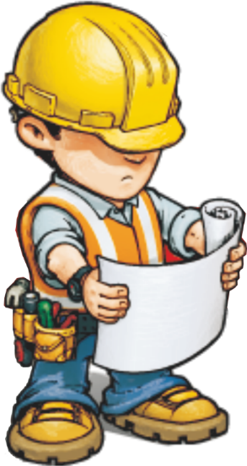
国家相关法律法规
1、中华人民共和国安全生产法
遵章守规，服从管理的义务
1
从业过程中，应当严格遵守安全生产规章制度和操作规程，服从管理。违反者应视情节给予批评教育、制度处分、追究刑事责任。
2
正确佩戴和使用劳保用品的义务
正确佩戴和使用劳动防护用品是从业人员必须履行的法定义务，不履行该项义务而造成人身伤害的，生产经营单位不承担法律责任。
3
接受培训，掌握安全生产技能的义务
应当接受安全生产教育和培训，掌握本职工作所需的安全生产知识，提高安全生产技能，增强事故预防和应急处理能力。
从业人员的
四项义务
4
发现事故隐患及时报告的义务
发现事故隐患或者其他不安全因素，应当立即向现场安全生产管理人员或者本单位负责人报告；接到报告的人员应当及时予以处理。

Slide 73

新员工安全须知
一：虚心学习,掌握技能
以虚心的态度认真学习 不懂的地方一定要问清楚 要努力掌握学到的知识 要逐步进行实践
生产技能要反复进行练习

Slide 74
新员工安全须知
二：遵守安全生产的一般规则
安全
“安全三原则”
1、整理整顿工作地点，有一个整洁有序的作业环境。
正确
标准
方便
2、经常维护保养设备。
3、按照标准进行操作。
迅速

Slide 75
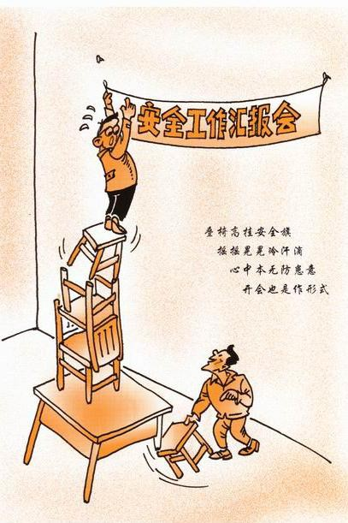
新员工安全须知
三：认真接受安全生产教育
“三级安全教育”
公司级 车间级
班组级
特种作业安全教育培训
电工作业、压力容器操作和管道操作、电、气焊接 作业、天车驾驶作业、厂内机动车驾驶作业等。

Slide 76
新员工安全须知
四：严格遵守公司有关安全生产规章制度
1
严禁在禁火区域吸烟、动火
2
严禁在上岗前和工作时间饮酒
“五严禁”
3
严禁擅自移动或拆除安全装置和安全标志
4
严禁擅自触摸与已无关的设备、设施
5
严禁在工作时间串岗、离岗、睡岗或嬉戏打闹。

Slide 77
新员工安全须知
六：注意遵守安全警示标志提出的要求
安全警示标志牌是由安全色、几何图形和图像符号构成的，用以 表示禁止、警告、指令和提示等安全信息。
根据国家规定，安全色为红、黄、蓝、绿四种颜色。
分禁止标志、警告标志、指令标志和提示标志四大类型。
红色
黄色
蓝色
绿色

Slide 78
新员工安全须知
安全警示标志像一个烦人的管家婆，只有发生事故，才发现她的可贵！

Slide 79
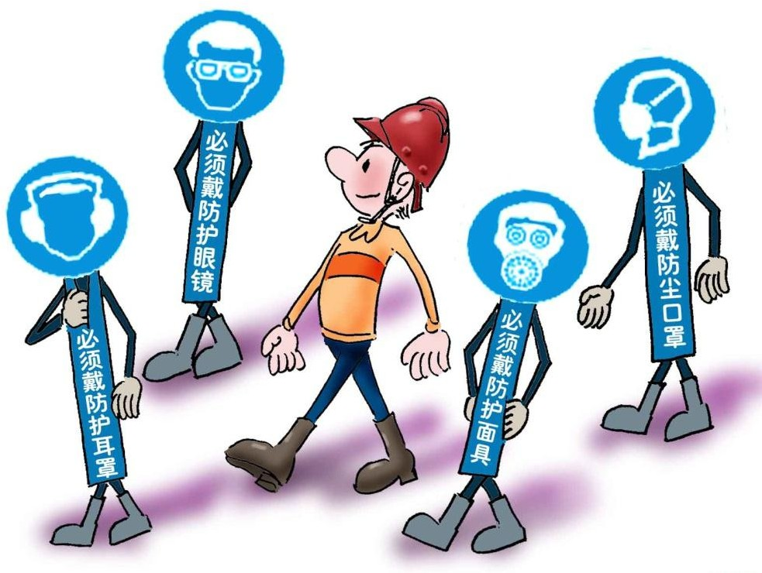
新员工安全须知
七：正确佩戴使用劳动防护用品
劳动防护用品按照人
体防护部位分为十大类：
头部防护用品 躯体防护用品
眼面防护用品 足腿防护用品
听力防护用品 足腿防护用品
呼吸防护用品 足腿防护用品
呼吸防护用品 其它防护用品

Slide 80

新员工安全须知
八：使用安全装置和安全设备的注意事项
“四有四必”
有台必有拦
有洞必有盖
有轴必有套
有轮必有罩

Slide 81

新员工安全须知
九：生产区域行走的安全规则
在指定的安全通道上行走。
横穿通道时，看清左右两边确认无车辆行驶时才可以通行。
禁止在正进行吊装作业的设施下行走，
不准在吊运物件下通行或停留。
不得进入挂有“禁止通行”或设有危险警示标志的区域等。
禁止在设备、设施或传送带上传递物品。
在沾有水或油的地面或楼梯上行走时要特别注意防滑跌。

Slide 82

新员工安全须知
十：开工前的准备工作 完工后的安全检查
开工前
了解生产任务、作业要求和安全事项。
工作中
检查劳动防护用品穿戴、机械设备运转安全装置是否完好。
完工后
应将阀门、开关关好：气阀、水阀、天然气、电气开关等；
整理好用具和工具箱，放在指定地点；
危险物品应存放在指定场所，填写使用记录。

Slide 83

安全须知——设备操作
可能发生的被夹、卷事故
操作机器时精力不集中，想其他事，结果发生误操作， 导致事故；安装、拆卸夹具时，机器突然启动；
上料、取料，装、卸工件时，没有正确使用安全装置；
检查产品、材料时，机器突然启动；
加油时，机器突然启动；
试车时，机器突然启动；
清扫铁屑时，戴手套工作；

Slide 84

安全须知——设备操作
1
穿紧身防护服，袖口不要敞开。留长发的，要戴防护帽。操作时不能使
用手套，以防高速运转的部件绞缠手套而把手带入机械，造成伤害。
在机床主轴上装卸卡盘时，应在停机后进行，不可用电动机的力量切下 卡盘。
2
3
车削形状不规则的工件时，应装平衡块，并试转平衡后再切削。
刀具装夹要牢靠，刀头伸出部分不要超出刀体高度的1.5倍，垫片的形状、 尺寸应与刀体形状、尺寸相一致，垫片应尽可能的少而平。
4
除了装有运转中自动测量装置的车床外，其他车床均应停车测量工件，并 将刀架移动到安全位置。
5
6
对切削下来的带状或螺旋装的切削，应用钩子及时清除，不准用手拉。

Slide 85

安全须知——设备操作

Slide 86

安全须知——电
人体触电主要原因有两种：直接或间接接触带电体以及跨步电压。直 接接触又可分为单极接触和双极接触。
1、单极触电
当人站在地面上或其他接地体上， 人体的某一部 位触及一相带电体时， 电流通过人体流入大地(或 中性线)， 称为单极触电。
要避免单线触电，操作时必须穿 上绝缘鞋或站在干燥的木凳上。

Slide 87
用电安全须知
在说之前让我们先认识一下什么叫电气伤害
电流通过人体，破坏人的心脏、肺以及神经系统的正常工 作，直至危及生命的伤害
电击
由电流转换成其他形式的能量（热能、化学能、机械能等） 作用于人体时，所造成的伤害，如电弧烧伤、烫伤）。
电伤

Slide 88

用电安全须知
用电安全基本要求
车间内的电气设备不要随便乱动，发生故障不能带 病运转，应立即请电工检修。
经常接触使用的配电箱、闸刀开关、按钮开关、插 座以及导线等，必须保持完好。
需要移动电气设备时，必须先切断电源，导线不得 在地面上拖来拖去，以免磨损，导线被压时不要硬 拉，防止拉断。
打扫卫生、擦拭电气设备时，严禁用水冲洗或用湿 抹布擦拭，以防发生触电事故。
停电检修时，应将带电部分遮拦起来，悬挂安全警 示标志牌。

Slide 89
从业人员安全须知
五必须
■ 必须遵守公司安全生产规章制度
■ 必须经安全培训考核合格后才能上岗
■ 必须了解本岗位的危险危害因素
■ 必须正确佩戴和使用劳动防护用品
■ 必须严格遵守特种作业安全要求

Slide 90
从业人员安全须知
五严禁
▲ 严禁擅自拆除戓移动安全装置
和安全标志
▲ 严禁擅自触摸与己无关的设备、
设施
▲ 严禁串岗、睡岗或嬉戏打闹
▲ 严禁在禁火区域内吸烟、动火
▲ 严禁在上岗前和工作时间饮酒

Slide 91
从业人员安全须知
健
康
？
健
康
家
庭
事
业
地
位
金
钱
家
庭
事
业
地
位
金
钱
当把人的生命比作“1”时，生活就是在“1”后
面加“0”，后面加的“0”越多，说明事业越成功、
家庭越幸福。倘若人的生命不存在了，后面加
再多的“0”还有什么意义呢？

Slide 92
从业人员安全须知
1、中华人民共和国安全生产法
安全生产责任制（第二十二条要求）
安全生产责任制
建立相应的机制
各岗位的责任人员
责任范围
考核标准
对责任制落实情况的监督考核保证责任制的落实
生产经营单位的全员安全生产责任制应当明确各岗位的责任人员、责任范围和考核标准等内容。
生产经营单位应当建立相应的机制，加强对全员安全生产责任制落实情况的监督考核，保证全员安全生产责任制的落实。

Slide 93
国家相关法律法规
1、中华人民共和国安全生产法
从业人员上岗要求（第二十八条要求）
培训合格
上岗作业
保证具备必要的安全生产知识
熟悉有关安全制度和操作规程
掌握本岗位的安全操作技能
了解事故应急措施，知悉权利和义务
安全培训
生产经营单位
从业人员
培训不合格
不得上岗

Slide 94
国家相关法律法规
1、中华人民共和国安全生产法
从业人员遵守规程
十项权利——合同权
人业人员
签订劳动合同
生产经营单位
如实告知
遵守安全制度
安全操作规程
生产经营单位
保障从业人员劳动安全
防止职业危害的事项
为从业人员办理工伤保险
从业人员
作业场所和工作岗位存在的
危险因素
防范措施
事故应急措施
不得签订生死合同
不得以任何形式与从业人员订立协议，免除或者减轻其对从业人员因生产安全事故伤亡依法应承担的责任。

Slide 95
国家相关法律法规
1、中华人民共和国安全生产法
十项权利
知情权、建议权、批评控告权、拒绝违章权、停止作业权、索赔权
知情权
批评控告权
了解其作业场所和工作岗位存在的危险因素、防范措施及事故应急措施
1
4
对本单位安全生产工作中存在的问题提出批评、检举、控告
建议权
2
对本单位的安全生产工作提出建议
5
拒绝违章权
有权拒绝违章指挥和强令冒险作业
索赔权
3
因生产安全事故受到损害的，除享有工伤社会保险外，有权向本单位提出赔偿要求
6
停止作业权
发现直接危及人身安全的紧急情况时，有权停止作业或者在采取可能的应急措施后撤离作业场所

Slide 96
国家相关法律法规
1、中华人民共和国安全生产法
十项权利
培训权、获得合格的劳动防护用品权、培训权
培训权
接受安全生产教育和培训
掌握本职工作必要的安全生产知识
提高安全生产技能
增强事故预防和应急处理能力
获得合格的劳动防护用品权
经营单位必须为从业人员提供符合国家标准或者行业标准的劳动防护用品，并监督、教育从业人员按照使用规则佩戴、使用
工会监督权
有权对“三同时”进行监督
有权要求生产经营单位纠正违法行为
有权对违章指挥等提出解决建议
有权建议从业人员撤离危险场所
有权参加事故调查并提出处理意见

Slide 97
国家相关法律法规
1、中华人民共和国安全生产法
遵章守规，服从管理的义务
1
从业过程中，应当严格遵守安全生产规章制度和操作规程，服从管理。违反者应视情节给予批评教育、制度处分、追究刑事责任。
2
正确佩戴和使用劳保用品的义务
正确佩戴和使用劳动防护用品是从业人员必须履行的法定义务，不履行该项义务而造成人身伤害的，生产经营单位不承担法律责任。
3
接受培训，掌握安全生产技能的义务
应当接受安全生产教育和培训，掌握本职工作所需的安全生产知识，提高安全生产技能，增强事故预防和应急处理能力。
从业人员的
四项义务
4
发现事故隐患及时报告的义务
发现事故隐患或者其他不安全因素，应当立即向现场安全生产管理人员或者本单位负责人报告；接到报告的人员应当及时予以处理。

Slide 98
新员工安全须知
一：虚心学习,掌握技能
以虚心的态度认真学习 不懂的地方一定要问清楚 要努力掌握学到的知识 要逐步进行实践
生产技能要反复进行练习

Slide 99
新员工安全须知
二：遵守安全生产的一般规则
安全
“安全三原则”
1、整理整顿工作地点，有一个整洁有序的作业环境。
正确
标准
方便
2、经常维护保养设备。
3、按照标准进行操作。
迅速

Slide 100
新员工安全须知
三：认真接受安全生产教育
“三级安全教育”
公司级 车间级
班组级
特种作业安全教育培训
电工作业、压力容器操作和管道操作、电、气焊接 作业、天车驾驶作业、厂内机动车驾驶作业等。

Slide 101
新员工安全须知
四：严格遵守公司有关安全生产规章制度
1
严禁在禁火区域吸烟、动火
2
严禁在上岗前和工作时间饮酒
“五严禁”
3
严禁擅自移动或拆除安全装置和安全标志
4
严禁擅自触摸与已无关的设备、设施
5
严禁在工作时间串岗、离岗、睡岗或嬉戏打闹。

Slide 102
新员工安全须知
六：注意遵守安全警示标志提出的要求
安全警示标志牌是由安全色、几何图形和图像符号构成的，用以 表示禁止、警告、指令和提示等安全信息。
根据国家规定，安全色为红、黄、蓝、绿四种颜色。
分禁止标志、警告标志、指令标志和提示标志四大类型。
红色
黄色
蓝色
绿色

Slide 103
新员工安全须知
安全警示标志像一个烦人的管家婆，只有发生事故，才发现她的可贵！

Slide 104
新员工安全须知
七：正确佩戴使用劳动防护用品
劳动防护用品按照人
体防护部位分为十大类：
头部防护用品 躯体防护用品
眼面防护用品 足腿防护用品
听力防护用品 足腿防护用品
呼吸防护用品 足腿防护用品
呼吸防护用品 其它防护用品

Slide 105
新员工安全须知
八：使用安全装置和安全设备的注意事项
“四有四必”
有台必有拦
有洞必有盖
有轴必有套
有轮必有罩

Slide 106
新员工安全须知
九：生产区域行走的安全规则
在指定的安全通道上行走。
横穿通道时，看清左右两边确认无车辆行驶时才可以通行。
禁止在正进行吊装作业的设施下行走，
不准在吊运物件下通行或停留。
不得进入挂有“禁止通行”或设有危险警示标志的区域等。
禁止在设备、设施或传送带上传递物品。
在沾有水或油的地面或楼梯上行走时要特别注意防滑跌。

Slide 107
新员工安全须知
十：开工前的准备工作 完工后的安全检查
开工前
了解生产任务、作业要求和安全事项。
工作中
检查劳动防护用品穿戴、机械设备运转安全装置是否完好。
完工后
应将阀门、开关关好：气阀、水阀、天然气、电气开关等；
整理好用具和工具箱，放在指定地点；
危险物品应存放在指定场所，填写使用记录。

Slide 108
安全须知——设备操作
可能发生的被夹、卷事故
操作机器时精力不集中，想其他事，结果发生误操作， 导致事故；安装、拆卸夹具时，机器突然启动；
上料、取料，装、卸工件时，没有正确使用安全装置；
检查产品、材料时，机器突然启动；
加油时，机器突然启动；
试车时，机器突然启动；
清扫铁屑时，戴手套工作；

Slide 109
安全须知——设备操作
1
穿紧身防护服，袖口不要敞开。留长发的，要戴防护帽。操作时不能使
用手套，以防高速运转的部件绞缠手套而把手带入机械，造成伤害。
在机床主轴上装卸卡盘时，应在停机后进行，不可用电动机的力量切下 卡盘。
2
3
车削形状不规则的工件时，应装平衡块，并试转平衡后再切削。
刀具装夹要牢靠，刀头伸出部分不要超出刀体高度的1.5倍，垫片的形状、 尺寸应与刀体形状、尺寸相一致，垫片应尽可能的少而平。
4
除了装有运转中自动测量装置的车床外，其他车床均应停车测量工件，并 将刀架移动到安全位置。
5
6
对切削下来的带状或螺旋装的切削，应用钩子及时清除，不准用手拉。

Slide 110
安全须知——设备操作

Slide 111
安全须知——电
人体触电主要原因有两种：直接或间接接触带电体以及跨步电压。直 接接触又可分为单极接触和双极接触。
1、单极触电
当人站在地面上或其他接地体上， 人体的某一部 位触及一相带电体时， 电流通过人体流入大地(或 中性线)， 称为单极触电。
要避免单线触电，操作时必须穿 上绝缘鞋或站在干燥的木凳上。

Slide 112
用电安全须知
在说之前让我们先认识一下什么叫电气伤害
电流通过人体，破坏人的心脏、肺以及神经系统的正常工 作，直至危及生命的伤害
电击
由电流转换成其他形式的能量（热能、化学能、机械能等） 作用于人体时，所造成的伤害，如电弧烧伤、烫伤）。
电伤

Slide 113
用电安全须知
用电安全基本要求
车间内的电气设备不要随便乱动，发生故障不能带 病运转，应立即请电工检修。
经常接触使用的配电箱、闸刀开关、按钮开关、插 座以及导线等，必须保持完好。
需要移动电气设备时，必须先切断电源，导线不得 在地面上拖来拖去，以免磨损，导线被压时不要硬 拉，防止拉断。
打扫卫生、擦拭电气设备时，严禁用水冲洗或用湿 抹布擦拭，以防发生触电事故。
停电检修时，应将带电部分遮拦起来，悬挂安全警 示标志牌。

Slide 114










用电安全须知
检修电器设备的安全措施
注意事项：电源线不可 裸露在插座外面、需全 部插在插座内
目的：防止插头漏电
注意事项：电源线不可 有铜丝漏在外面

Slide 115






用电安全须知
注意事项：电源线不 可扎的过紧，需呈 弧形弯曲。
目的：防止受伤
注意事项：用小刀时 手指不要直接握在 刀片上。

Slide 116

安全须知——电
安全用电常识
30V
一般情况下：36V以下的电压是 安全的，但在潮湿的环境中，安 全电压在24V，甚至12V以下
没问题
50

Slide 117
安全须知——电
1
触电事故季节性明显，6~9月事故最多；
2
低压触电事故多；
触电事 故规律
3
携带式设备和移动式设备触电事故多；
4
电气连接部位触电事故多；
5
错误操作和违章作业造成的触电事故多；
6
不同行业、不同年龄、不同地域触电事故各不相同

Slide 118
安全须知——电
脱离电源的方法
1、脱离低压电源的方法
拉闸断电、切断电源线、用绝缘物品脱离电源
2、脱离高压电源的方法 拉闸停电、短路法
3、脱离跨步电压的方法
触电 急救
断开电源，穿绝缘靴或单脚着地跳到触电者身边，紧靠触电者头或脚把他拖成 躺在等电位地面上，即可就地静养或进行抢救
52

Slide 119
安全须知——电
触电急救的原则
发现有人触电时，首先要尽快的使触电人脱离电源，然后根据触电人的具体情况， 采取相应的急救措施
脱离电源的注意事项
1
救护者一定要判明情况，做好自身防护。
2
在触电人脱离电源的同时，要防止二次摔伤事故。
3
如果是夜间抢救，要及时解决临时照明，以避免延误抢救时机。
53

Slide 120

安全须知——电
急救——心肺复苏法
1
畅通气道
2 口对口（鼻）人工呼吸
3
胸外按压（人工循环）
胸外按压与口对口（鼻）人工呼吸同时进行时，其节奏为：单人抢救时，每按压15 次后吹气2次，反复进行；双人抢救时，每按压5次后由另一人吹气一次，反复进行
54

Slide 121

安全须知——电
检修电气设备的安全措施
1.停电
2.验电
3.放电
4.设置临时 接地线
6.悬挂安全 标志牌
5.设置遮拦

Slide 122


安全须知——电
四、悬挂标示牌、装设遮拦
如果线路上有人工作，应在线路开关和刀闸操作把 手上悬挂“禁止合闸，线路有人工作！”的标示牌
在室内高压设备上工作，应在工作地点两旁间隔和 对面间隔的遮拦上及禁止通行的过道上悬挂“止步， 高压危险！”的标示牌。
在室外高压设备上工作，应在工作地点四周用绳子 做好围栏，围栏上悬挂适当数量的“止步，高压危 险”的标示牌。

Slide 123
安全色与安全标识认知
安全色为红、黄、蓝、绿四种：
红色：使人在心理上产生兴奋感和醒目感，用于表示禁止、停止、防火等信号；
黄色：和黑色相间组成的条纹是视认性最高的色彩，用于表示警告、注意；

Slide 124



安全色与安全标识认知
红色用于禁止标识，表示禁止、停止的意思
禁止烟火
禁止通行
禁止乘人

Slide 125


安全色与安全标识认知
“绿色”用于提示标志，表示通行、安全和提供信息的意思
紧急疏散方向
紧急出口

Slide 126
安全色与安全标识认知
蓝色：和白色配合使用效果最好，表示指令或必须遵守的规定；
绿色：使人感觉舒畅、平静和安全，用于表示提示、安全、通行。

Slide 127

安全色与安全标识认知
75

Slide 128

安全色与安全标识认知
76

Slide 129
防火安全须知
防火安全要求
防火安全须知
燃烧是物质与氧化物之间的放热反应，他通常会同时释放出火焰
什么叫燃烧？
和可见物。
火灾是火失去控制蔓延而形成的一种灾害性燃烧现象，他通常造 成人或物的损失。
什么叫火灾？
火灾发生的必要条件
氧气 可燃物 点火源

Slide 130


防火安全须知
冷却法
  将燃烧所产生的温度降低，在热能不足时火便熄灭。如水冷却就是应用这种方法来灭火。
通过冷却将燃烧物的温度降低至其燃点温度以下，从而起到灭火的作用

Slide 131





防火安全须知
二氧化碳
窒息法
泡沫
干粉
将燃烧物与氧气隔绝，或使用惰性气体稀释空气，减少空气中氧气的含量，由于缺氧而窒息停止燃烧。
此法适用于扑救燃烧部位空间较小，容易被堵塞封闭的空间。灭火后必须确认所有火源都已被熄灭，要防止因过早流入新鲜空气，而导致“死灰复燃”

Slide 132


防火安全须知
隔离法
  消除可燃物，减少燃料的供应以阻止火势蔓延。如水墙、破拆、关闭或打开燃料的阀门等。
打开或关闭阀门
排空可燃物
移除可燃物

Slide 133



防火安全须知
干粉
化学抑制法
卤代烷基
  通过消除燃烧反应中活性自由基，中断燃烧的链式反应。
抑制灭火法是使灭火剂参与燃烧反应,迫使燃烧反应中断,从而达到灭火的目的

Slide 134
防火安全须知
火灾三要、三救、三不原则
三要
三救
三不
要熟悉环境 要保持冷静
要防止有毒有害烟尘
通道自救 结绳下滑自救
向外 求救
不乘电梯 不跳楼 不贪物

Slide 135


消防器材使用
灭火器介绍
灭火器是由筒体、器头、喷嘴等部件组成，借助驱动压力将所充装的灭火剂喷出，达到灭火的目的。
灭火器按所充装的灭火剂可分为干粉、水基、二氧化碳、泡沫、酸碱、清水等几类。
水基灭火器
干粉灭火器

Slide 136

消防器材使用
灭火器介绍
红区：失效
黄区：压力大
绿区：
正常

Slide 137





消防器材使用
灭火器使用

Slide 138






消防器材使用
室内消火栓
① 打开消防箱，拿出水带
② 双手向前平整抛滚
③ 一人连接水源
④ 一人连接水枪
⑤ 打开水源阀门
⑥ 手握水枪、水带喷射

Slide 139

防火安全须知
火灾逃生注意事项：
1
不可搭乘电梯
2
顺着指示方向，进入安全通道逃生
3
以湿毛巾或手帕掩口
4
浓烟中采取低姿势爬行
5
沿墙面逃生

Slide 140


防火安全须知
逃生路线被火封锁，应立即退回室内，关闭门窗，用 毛毯、棉被浸湿后覆在门上，并不断往上浇水冷却， 发出求救信号等待救援。千万不可钻到阁楼、床底、 衣柜内避难。
在公共场所应听从指挥，向就近的安全通道分 流疏散，千万不能惊慌失措，互相拥挤践踏，造 成意外的伤亡。

Slide 141

安全生产基础知识
3、安全生产“四不伤害原则”
（1）不伤害自己
我不伤害自己，就是要提高自我保护意识，不能由于自己的疏忽、失误而使自己受到伤害
它取决于自己的安全意识、安全知识、对工作任务的熟悉程度、岗位技能、工作态度、工作方法、精神状态、作业行为等多方面因素。
工作前应思考下列问题：
我是否了解这项工作任务，我的责任是什么？我具备完成这项工作的技能吗？
这项工作有什么不安全因素，有可能出现什么差错？万一出现故障我该怎么办？
我该如何防止失误。

Slide 142

安全生产基础知识
3、安全生产“四不伤害原则”
（1）不伤害自己
身体、精神保持良好状态，不做与工作无关的事；
劳动着装齐全，劳动防护用品符合岗位要求；
注意现场的安全标识，不违章作业，拒绝违章指挥；
对作业现场危险有害因素进行辨识。
保护自己免受伤害的有效措施

Slide 143

安全生产基础知识
3、安全生产“四不伤害原则”
（2）不伤害他人
我不伤害他人，就是我的行为或后果，不能给他人造成伤害。在多人作业或交叉作业时，由于自己不遵守操作规程，对作业现场周围观察不够，以及自己操作失误等原因，自己的行为可能对现场周围的人造成伤害。
想要做到不伤害他人，应做到以下方面：
自觉遵守劳动纪律，遵章守规，正确操作；
多人作业时要相互配合，要顾及他人的安全；
工作后不要留下隐患；
检修完设备后，未将拆除或移开的盖板，防护罩等设施恢复正常，就可能使他人受到伤害;
动火作业完毕后现场未清理，残留火种可能引发火情。

Slide 144
安全生产基础知识
3、安全生产“四不伤害原则”
（2）不伤害他人
想要做到不伤害他人，应做到以下方面：
高处作业时，工具或材料等物品放置稳妥；动火作业完毕后清理现场，杜绝残留火种可能引发的火灾。
机械设备运行过程中，操作人员未经允许不得擅自离开工作岗位，以免其他人误触开关，造成伤害等。
拆装电气设备时，电线路接头应按规定包扎好，以免他人触电；
起重作业要遵守“十不吊”；电气焊作业要遵守“ 十不焊”；电工作业要遵守电气安全规程等。
每个人养成离岗后对作业现场周围仔细观察，做到工完场清，不给他人留下安全隐患

Slide 145

安全生产基础知识
3、安全生产“四不伤害原则”
（3）不被他人伤害
不被他人伤害，即每个人都要加强自我防范意识，工作中要避免他人的过失行为或作业环境及其他隐患对自己造成伤害。
要想做到我不被他人伤害，应做到以下方面
拒绝违章指挥，提高防范意识，保护自己；
注意观察作业现场周围不安全因素，要加强警觉，一旦发现险情要及时制止和纠正他人的不安全行为并及时消除险情；
要避免因他人失误、设备状态不良、管理缺陷等留下的隐患给自己带来的伤害。如发生危险性较大的中毒事故等，没有可靠的安全措施不得进入危险场所，以免盲目施救，自己被伤害。

Slide 146
安全生产基础知识
3、安全生产“四不伤害原则”
（3）不被他人伤害
要想做到我不被他人伤害，应做到以下方面
交叉作业时，要预料他人对自己可能造成的伤害，做好防范措施。检修电气设备时必须先验电，要防范他人误送电等；
设备缺失安全保护装置或附件时，员工应及时向主管报告，应当及时予以处理；
在危险性大的岗位（ 例如高空作业、交叉作业等），必须设有专人监护。
一旦发现“三违”现象，必须敢于抵制，及时果断处理隐患并报告，如果想着“事不关己”，不及时制止，一旦发生事故，就有可能危及自己。

Slide 147

安全生产基础知识
3、安全生产“四不伤害原则”
（4）保护他人不被伤害
组织中的每个成员都是团队中的一份子，作为组织的一员有关心爱护他人的责任和义务，不仅要注意安全，还要保护团队的其他人员不受伤害.
要保护他人不受伤害，应该做到以下方面：
任何人在任何地方发现任何事故隐患都要主动告知或提示他人；
提示他人遵守各项规章制度和安全操作规程。
提出安全建议，互相交流，向他人传递有用的信息；
视安全为集体荣誉，为团队贡献安全知识，与其他人分享经验；关注他人身心健康。
一旦发生事故，在保护自己的同时，要主动帮助身边的人摆脱困境。
也许你的一个提示就能避免一场事故，甚至挽救一个生命。能及时纠正你违章作业的人，才是你真正的朋友。

Slide 148

安全生产基础知识
3、安全生产“四不伤害原则”

Slide 149

安全生产基础知识
4、事故处理“四不放过原则”
事故原因未查清不放过
责任人员未处理不放过
整改措施未落实不放过
有关人员未受到教育不放过

Slide 150
安全生产基础知识
5、事故的分类
按致伤原因分：《企业职工伤亡事故分类标准》GB6441-1986
01
物体打击
11
冒顶片帮
02
车辆伤害
12
透水
03
机械伤害
13
放炮
04
起重伤害
14
火药爆炸
05
触电
15
瓦斯爆炸
06
淹溺
16
锅炉爆炸
07
灼烫
17
容器爆炸
08
火灾
18
其它爆炸
09
高处坠落
19
中毒和窒息
10
坍塌
20
其它伤害

Slide 151
安全生产基础知识
5、事故的分类
轻伤：是指造成职工肢体伤残，或某器官功能性或器质性轻度损伤，表现为劳动能力轻度或暂时丧失的伤害。
一般指受伤职工歇工在一个工作日以上，计算损失工作日低于105日的失能伤害，但够不上重伤者。
重伤：是指造成职工肢体伤残或视觉、听觉等器官受到严重损伤，一般能引起人体长期存在功能障碍。
或者损失工作日等于和超过105日，劳动能力有重大损失的失能伤害。

Slide 152
安全生产基础知识
5、事故的分类
死亡事故：指一次事故有人死亡（含受伤后一个月内死亡）的事故。
虚惊事件(吓一跳)：指未造成伤害、疾病、或死亡而引起人员惊吓之事件。

Slide 153
事故发生的原因
安全事故的原因分析
人的不安全行为、物的不安全状态和环境的不安全因素交织在一起，事故就会发生。根据我们的经验，绝大部分安全伤害不是由条件和设备，而是由不安全行为造成的。
不用劳动保护设备
人的反应
人的不安全行为占
不遵守规程
人的不安全行为占
人的位置
96%
不安全条件
4%
96%
设备和工具的使用不当
杂乱无章

Slide 154


事故发生的原因
1、不安全状态
1
防护、保险、信号等装置缺乏或有缺陷
防护不当
无防护
防护罩未在适当位置
防护装置调整不当
坑道掘进、隧道开凿支撑不当
防爆装置不当
采伐、集材作业安全距离不够
放炮作业隐蔽所有缺陷
电气装置带电部分裸露
其它
无防护罩
无安全保险装置
无报警装置
无安全标志
无护栏或护栏损坏
（电气）未接地
绝缘不良
局扇无消音系统、噪声大
危房内作业
未安装防止“跑车”的档车器或档车栏
其它

Slide 155
事故发生的原因
1、不安全状态
2
设备、设施、工具、附件有缺陷
强度不够
结构不合安全要求
机械强度不够
绝缘强度不够
起吊重物的绳索不合安全要求
其它
通道门遮档视线
制动装置有缺欠
安全间距不够
拦车网有缺欠
工件有锋利毛刺、毛边
设施上有锋利倒梭
其它
维修调整不良
设备失修
地面不平
保养不当、设备失灵
其它
设备在非正常状态下运行
设备带“病”运转
超负荷运转
其它

Slide 156

事故发生的原因
1、不安全状态
3
个人防护用品用具
所用的防护用品、用具不符合安全要求
无个人防护用品、用具

Slide 157
事故发生的原因
1、不安全状态
4
生产（施工）场地环境不良
通风不良
作业场地杂乱
无通风
通风系统效率低
风流短路
停电停风时放炮作业
瓦斯排放未达到安全浓度放炮作业
瓦斯超限
其它
工具、制品、材料堆放不安全
采伐时，未开“安全道”
迎门树、坐殿树、搭挂树未作处理
其它
其他
照明光线不良
作业场所狭窄
操作工序设计或配置不安全
交通线路的配置不安全
地面有油或其它液体
冰雪覆盖
地面有其它易滑物
照度不足
作业场地烟雾尘弥漫视物不清
光线过强

Slide 158
事故发生的原因
2、不安全行为
1
操作错误，忽视安全，忽视警告
未经许可开动、关停、移动机器
开动、关停机器时未给信号
开关未锁紧，造成意外转动、通电或泄漏等
忘记关闭设备
忽视警告标志、警告信号
操作错误（指按钮、阀门、搬手、把柄等的操作）
奔跑作业
供料或送料速度过快
机械超速运转
违章驾驶机动车
酒后作业
客货混载
冲压机作业时，手伸进冲压模
工件紧固不牢
用压缩空气吹铁屑
其它

Slide 159

事故发生的原因
2、不安全行为
2
造成安全装置失效
拆除了安全装置
安全装置堵塞，失掉作用
调整的错误造成安全装置失效
其它
3
使用不安全设备
临时使用不牢固的设施
使用无安全装置的设备
其它

Slide 160

事故发生的原因
2、不安全行为
4
手代替工具操作
用手代替手动工具
用手清除切屑
不用夹具固定、用手拿工件进行机加工
5
物体的不安全状态
（指成品、半成品、材料、工具、切屑和生产用品等）

Slide 161


事故发生的原因
2、不安全行为
6
冒险进入危险场所
7
攀、坐不安全位置
冒险进入密闭空间作业
接近漏料处（无安全设施）
采伐、集材、运材、装车时，未离危险区
未经安全监察人员允许进入油罐或井中
未“敲帮问顶”开始作业
冒进信号
调车场超速上下车
易燃易爆场合明火
私自搭乘矿车
在绞车道行走
未及时瞭望
攀、坐不安全位置（如平台护栏、汽车挡板、吊车吊钩）

Slide 162


事故发生的原因
2、不安全行为
8
忽视其使用劳保用品
9
不安全装束
未戴护目镜或面罩
未戴防护手套
未穿安全鞋
未戴安全帽
未佩戴呼吸护具
未佩戴安全带
未戴工作帽
其它
在有旋转零部件的设备旁作业穿过肥大服装
操纵带有旋转零部件的设备时戴手套
其它

Slide 163




事故发生的原因
2、不安全行为
10
其他不安全行为
在起吊物下作业、停留
机器运转时加油、修理、检查、调整、焊接、清扫等工作
有分散注意力行为
对易燃、易爆等危险物品处理错误

Slide 164

事故发生的原因
1、电焊气割“十不准”
无特种作业操作证，不焊、割。
雨天、露天作业无可靠安全措施，不焊、割。
装过易燃、易爆及有害物品的容器，未进行彻底清洗、未进行可燃浓度检测，不焊、割。
在容器内工作无12伏低压照明和通风不良，不焊、割。
设备内无断电，设备未卸压，不焊、割。
作业区周围有易燃易爆物品未消除干净，不焊、割。
焊体性质不清、火星飞向不明，不焊、割。
设备安全附件不全或失效，不焊、割。
锅炉、容器等设备内无专人监护、无防护措施，不焊、割。
禁火区内未采取安全措施、未办理动火手续，不焊、割。

Slide 165

现场作业标准
2、起重作业“十不吊”
指挥信号不明或乱指挥不吊；
超负荷不吊；
工件紧固不牢不吊；
吊物上面有人不吊；
安全装置不灵不吊；
工件埋在地下不吊；
光线隐暗看不清不吊；
斜拉工件不吊；
棱角物件没有措施不吊；
钢水包过满不吊。

Slide 166

现场作业标准
3、电气安全“十不准 ”
无证电工不准安装电气设备。
任何人不准玩弄电气设备和开关。
不准使用绝缘损坏的电气设备。
不准利用电热设备和灯泡取暖。
任何人不准启动挂有警告牌和拔掉熔断器的电气设备。
不准用水冲洗和揩擦电气设备
熔丝熔断时不准调换容量不符的熔丝。
不准在埋有电缆的地方未办任何手续打桩动土。
有人触电时应立即切断电源，在未脱离电源前不准接触触电者。
雷电时不准接触避雷器和避雷针 。

Slide 167

现场作业标准
4、高处作业“十不准 ”
患有高血压、心脏病、贫血、癫痫、深度近视眼等疾病不准登高；
无人监护不准登高；
没有戴安全帽、系安全带、不扎紧裤管时不准登高作业；
作业现场有六级以上大风及暴雨、大雪、大雾不准登高。
脚手架、跳板不牢不准登高
梯子无防滑措施、未穿防滑鞋不准登高
不准攀爬井架、龙门架、脚手架，不能乘坐非载人的垂直运输设备登高
携带笨重物件不准登高
高压线旁无遮拦不准登高
光线不足不准登高

Slide 168

现场作业标准
5、施工现场安全“十不准”
不戴安全帽，不准进现场。
酒后和带小孩不准进现场。
井架等垂直运输不准乘人。
不准穿拖鞋、高跟鞋及硬底鞋上班。
模板又易腐材料不准作脚手板使用，作业时不准打闹。
电源开关不能一闸多用。未经训练的职工，不准操作机械。
无防护措施不准高空作业。
吊装设备未经检查（或试吊）不准吊装，下面不准站人。
木工场地和防火禁区不准吸烟。
施工现场备种材料应类堆放整齐，做到文明施工。

Slide 169

现场作业标准
6、施工安全“十不准”
不准爬脚手架和坐吊篮上下。
不准穿高跟鞋、拖鞋、硬底鞋、赤脚施工。
不准在架上追打、嬉戏和吵闹。
不准酒后作业和带病施工。
不准非机械工任意开机。
不准非电工搭接电线。
不准在外架和楼板上超载和集载。
不准在上面向下扔物抛物。
不准未满十六周岁的人员在工地施工。
不准违反任何安全施工纪律和条例。

Slide 170

现场作业标准
7、安全行车“十不准 ”
不准酒后驾驶车辆。
不准私人动用公车，完成任务后严禁车辆不归位、乱停乱放。
不准超载、超速、超员。
不准将车辆交他人驾驶。
不准带故障出车。
不准让车不让速，严禁占道行驶。
不准穿拖鞋、背心、短裤驾驶车辆。
不准（大雾天）事先不请示冒险驾驶车辆。
不准与乘车人闲谈或干与工作无关的事。
不准强行超车、变道和繁华地段超车。

Slide 171

现场作业标准
8、井下用电“十不准 ”
不准甩掉无压释放和过电流保护。
不准甩掉漏电继电器。
不准甩掉煤电钻综合保护装置。
不准甩掉局部通风机风、电、瓦斯闭锁装置。
不准明火操作、明火打点、明火放炮。
不准用铜、铝、铁丝等代替保险丝。
停风、停电的工作面，没有检查瓦斯不准送电。
失爆的电气设备不准使用。
不准在井下敲打、撞击、拆卸矿灯。
不准带电检修和搬迁电气设备。

Slide 172

现场作业标准
9、施工质量“十不准 ”
严格按图施工，不准随便更改。
每一部分项工程进行班前交底，不准无交底施工。
各分项工程必须实行自检、互检、抽检，不合格者，不准进入下道工序。
主要隐蔽工程施工时，施工员必须现场监督，不准随便离开。
不合格的材料，不准运进工地使用。
砂子，碎石没有过筛，冲洗，不准使用。
水泥、钢材，砖等建材，未经化验或试验，不准使用。
严格材料配合比，不准施工现场不计量。
砼施工时，不准在钢筋上行走或推车。
不准违反安全操作规程，无任何劳动保护的人中不准进入施工现场。

Slide 173

现场作业标准
10、安全用电“十不准 ”
不准在高压电线下打井，防止井管碰高压线造成用户死亡。
不准在电线下面盖房、栽树、种爬蔓庄稼和堆入柴草，防止发生火灾及人身触电。
不准拾捡断落的电线和拆切拉线、地线，防止触电。
不准在电杆下面挖坑取土和在电杆上拴牲畜，防止造成倒杆断线以至人畜触电。
不准上变压器台、爬电杆、拉线、防止触电。
不准在电线下面放风筝、上杆掏鸟和往变台、电线瓷瓶上扔石子及用弹打鸟，防止损坏电气设备和触电。
不准在电线上悬挂各种铁器、家具以及干菜等物品，特别是晾衣铁线要与电线保持距离，以防磨破电线时电伤人。
不准在架空线下扬鞭，社员抹房勿碰电线，拖拉机耕地勿碰拉线，以防触电。
不准私拉乱接电灯等一切电气设备，村民用电申请，安装修理找电工。
不准私设电网和用电打渔，要杜绝一切窃电行为，对违者要追究责任。

Slide 174

THANK YOU

